Slide 1
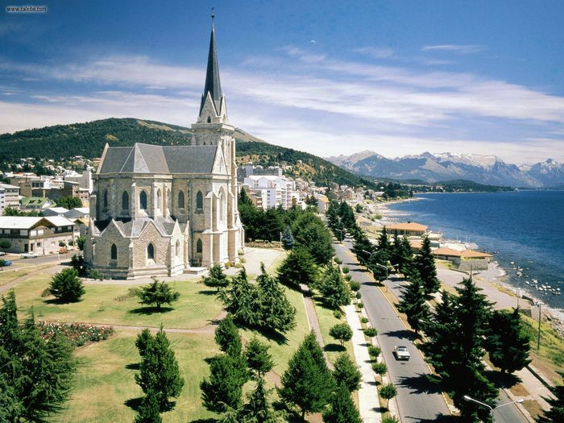
Аргентинська Республіка

Slide 2
Географічне положення
Аргентинська Республіка — держава в Південній Америці, що займає південно-східну частину материка, східну частину о. Вогняна Земля і ряд островів у південній Атлантиці. Межує на півдні і заході з Чилі, на північному заході з Болівією, на сході з Парагваєм, Бразилією, Уругваєм і омивається Атлантичним океаном.

Slide 3
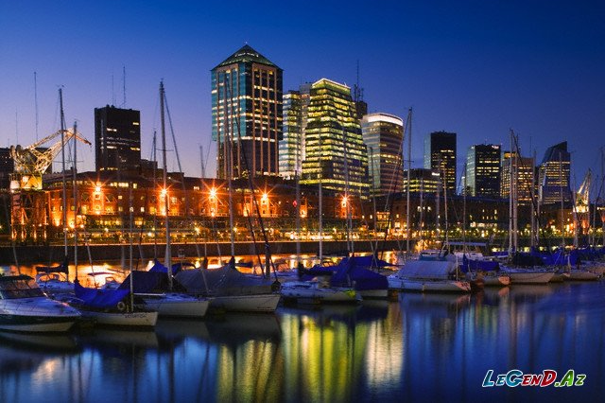
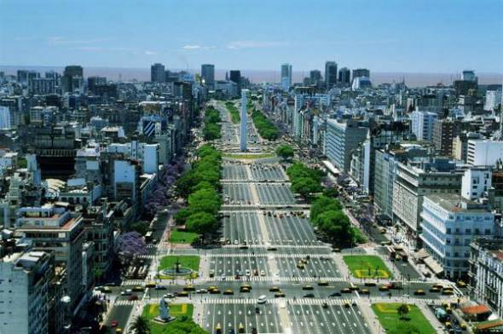
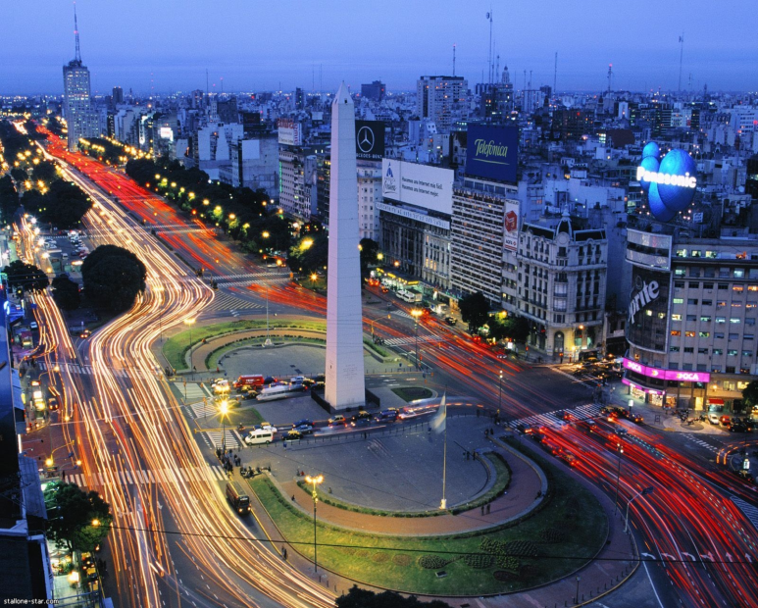
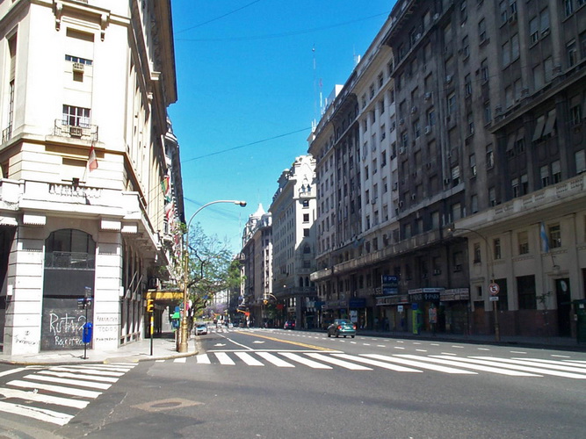
Столиця - Буенос-Айрес

Slide 4
Візитна картка Аргентини
Найбільше місто - Буенос-Айрес
Площа:
- Загалом 2 766 890 км ²
- Води (%) 1,1
ВВП (ПКС)2010 р., оцінка
- Повний $632,223 млрд.
- На душу населення $15 603

Slide 5
Прапор Герб

Slide 6
Президент - Крістіна Фернандес де Кіршнер

Slide 7
Рельєф
Дві третини території Аргентини займають просторі низовинні рівнини: Гран-Чако, Ентре-Ріос, Пампа, Лаплатська низовина. На заході рівнини змінюються Передандійським плато, що переходить в Анди

Slide 8
Клімат
Аргентина має широке розмаїття кліматичних зон. В цілому, в країні кліматичні умови вважаються помірними, але зустрічається вся гама кліматичних умов — від субтропічного клімату в північних районах до субполярного на півдні країни.

Slide 9
Мінеральні ресурси
Нафта і газ
Вугілля
Уран
Залізо
Марганець
Мідь
Молібден
Поліметали
Берилій

Slide 10
Населення
- перепис населення 2010 р. 40 091 359
густота 14 43/км²
Розміщення населення дуже нерівномірне.
Частка міського населення становить 89,3%

Slide 11
Релігія
76,5% аргентинців вважають себе католиками,
9% сповідують євангелізм,
11,3% вважають себе агностиками,
1,2% є свідками Єгови,
0,9% мормонами, 1,2% сповідують інші релігії

Slide 12
Офіційна мова
Головною мовою країни є іспанська мова

Slide 13
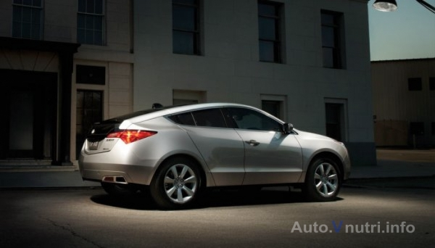
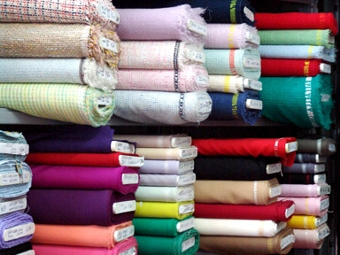
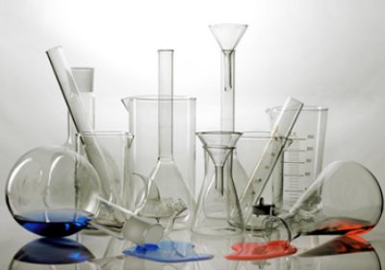
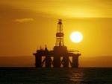
Основні галузі економіки
Харчова
Автомобільна
Текстильна
Хімічна
Нафтохімічна
Металургійна

Slide 14
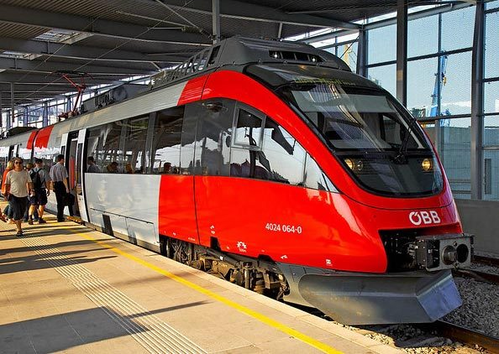
Основний транспорт
Автомобільний
Морський
Залізничний

Slide 15
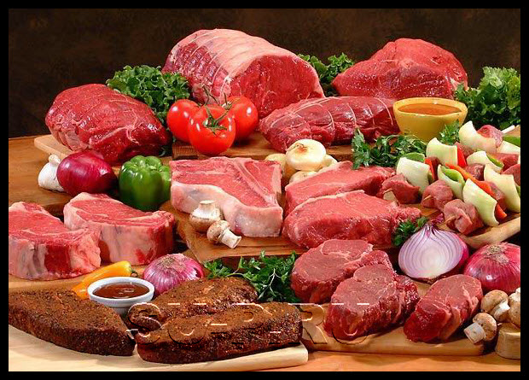
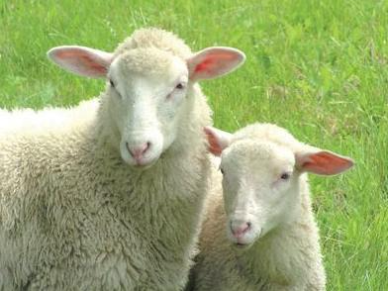
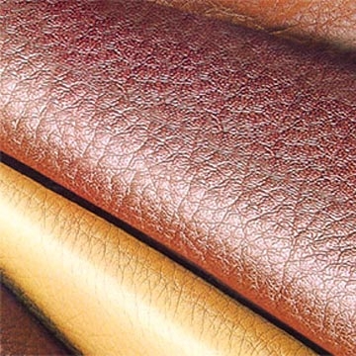
Експорт
Зерно, борошно
Олія
М'ясо
Вовна
Шкіра

Slide 16
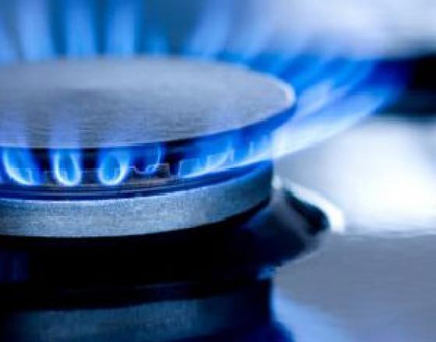
Імпорт
Машини
Природний газ
Електроенергія

Slide 17
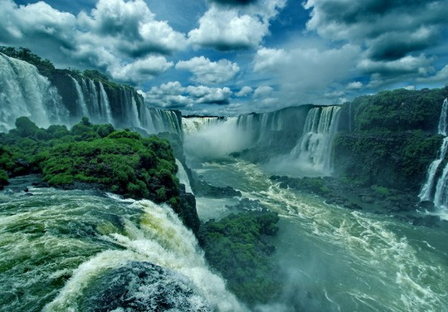
Ппам'ятки Аргентини
Вулкан Майпо
Льодовик Перито-Морено
Водоспади Ігуасу

Slide 18
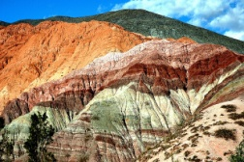
Долина Умауака
Печера Куєва-де-лас-Манос
Будівля Національного конгресу

Slide 19
Дякую за увагу!!!

